Slide 1

Konkreettisia vinkkejä selkokielen opettamiseen sosiaali- ja terveysalan amk-tutkinnoissa, osa 2
Kukka-Maaria Raatikainen suomen kielen ja viestinnän lehtori selkokielen opettaja

Slide 2

Esimerkkejä rastityöskentelyssä
Aika: 3-4 oppituntia
Etukäteen: tietoa selkokielestä esim. verkossa
Saat käyttää ja jalostaa tehtäviä eteenpäin!

Slide 3
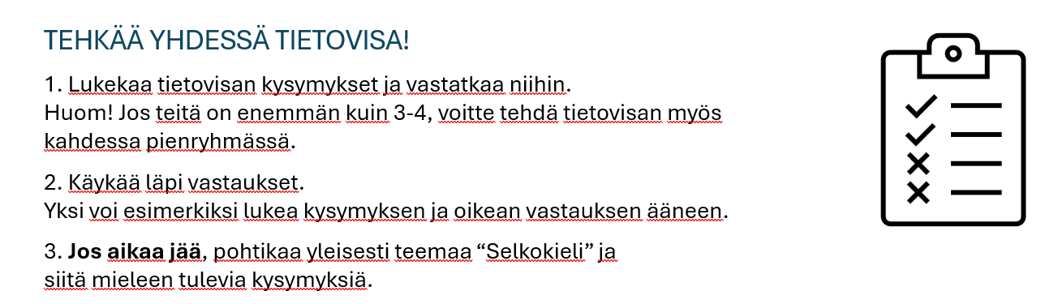
Rastityöskentely selkokielestä: rasti 1

Slide 4
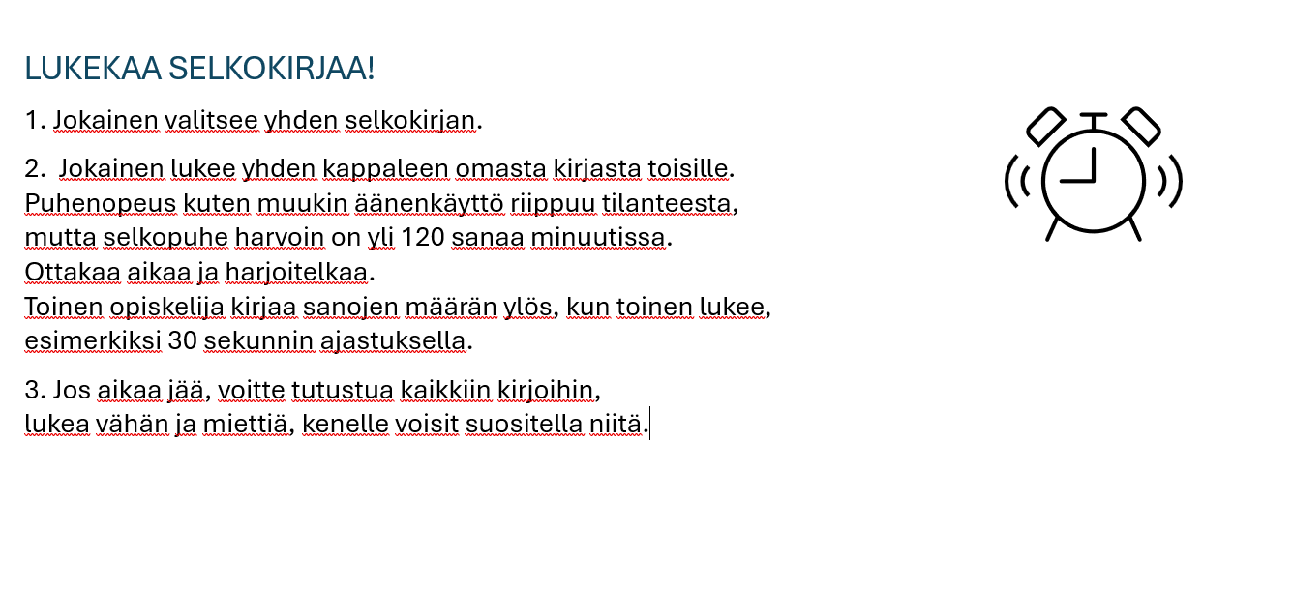
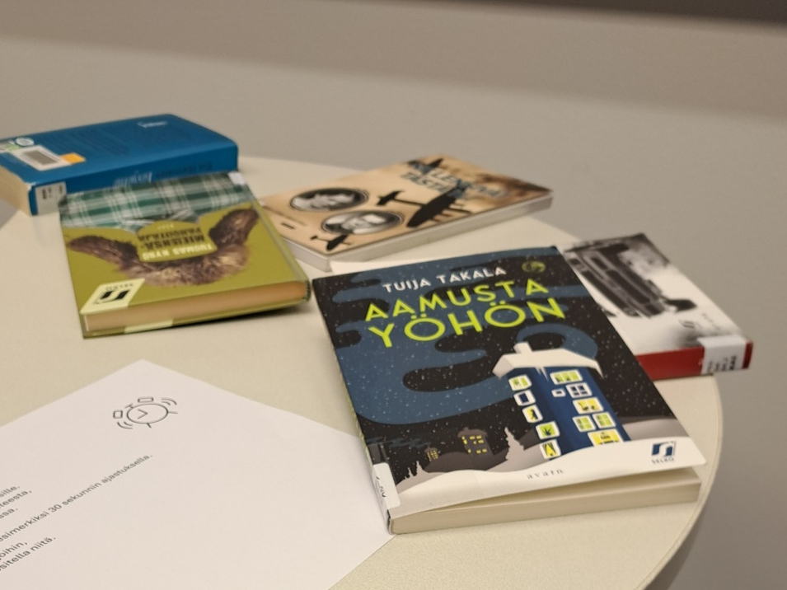
Rastityöskentely selkokielestä: rasti 2

Slide 5
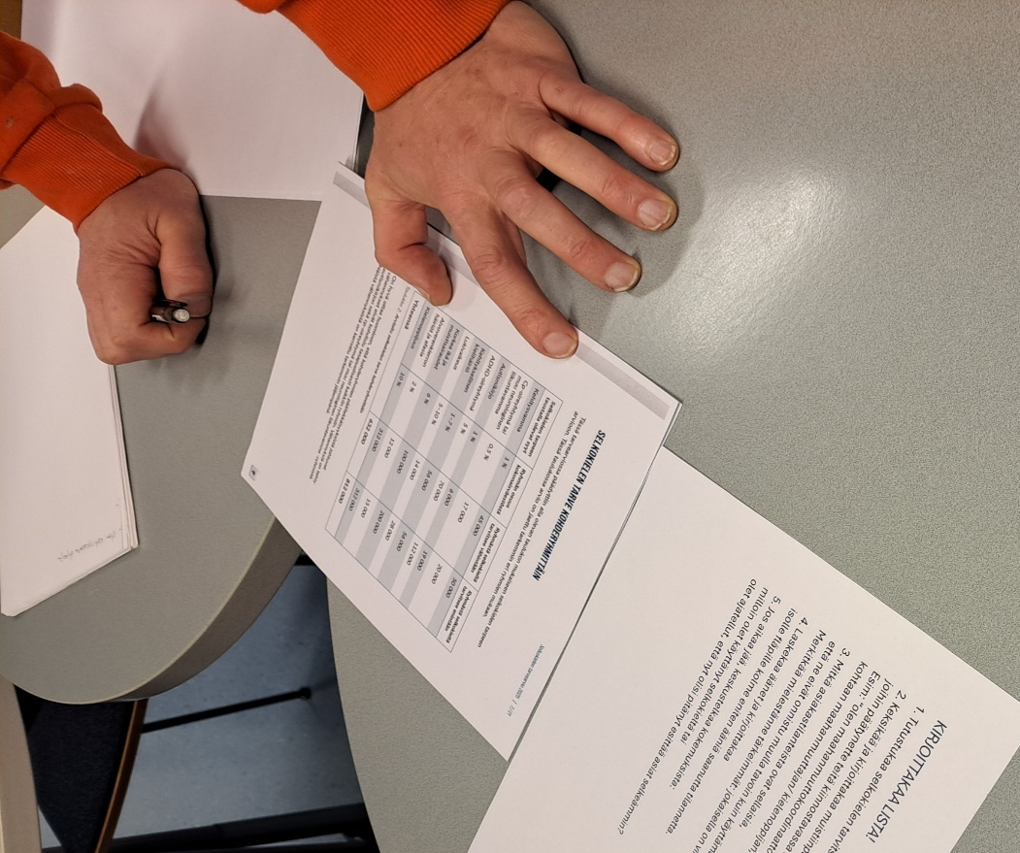
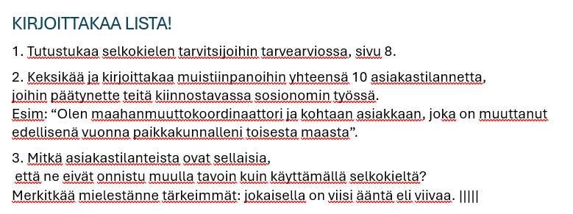

Rastityöskentely selkokielestä: rasti 3

Slide 6
Sosionomiopiskelijoiden oma lista: Selkokieltä vaativat asiakastilanteet
1. Varhaiskasvatuksessa pienten kanssa, päivärytmin selittämisessä 2. Maahanmuuttajien kotouttamisessa 3. Palveluasumisen yksikössä muistisairaan palvelutarpeen arvioinnissa 4. Sähköpostiviestinnässä kehitysvammaiselle 5. Koulukuraattorina, kun ohjattavalla on paha lukivaikeus/ADHD/autismi 6. Sosionomina vankilassa kuntoutussuunnitelmaa tehdessä esim. nepsykirjolla olevan vangin kanssa 7. Arjen touhujen ohjaamisessa kehitysvammayksikössä 8. Kelan tukien neuvomisessa/hakemisessa esim. maahanmuuttajalle ja lievästi kehitysvammaiselle 9. Oppitunnilla tehtävien teossa (ehkä koulutyössä?) 10. Vammaisen henkilön kohtaamisessa 11. Meluisassa ympäristössä toimiessa 12. Nuoriso-ohjaajana keskustelussa nuoren kanssa, jolla on haasteita puhumisessa 13. ADHD-lapsen avustaminen, kun vaikea keskittymishäiriö 14. Akuutisti sairastuneiden kanssa, jota opettelevat uudelleen puhumaan 15. Lastensuojelussa, kun kohtaa humalaisen asiakkaan 16. Sairaalan eri tilanteissa

Slide 7
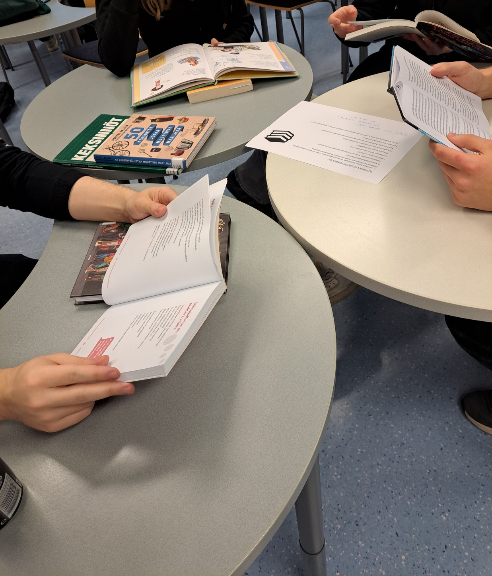
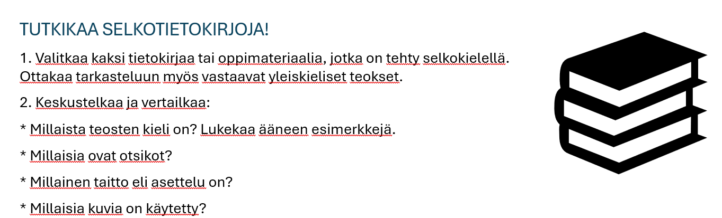
Rastityöskentely selkokielestä: rasti 4

Slide 8
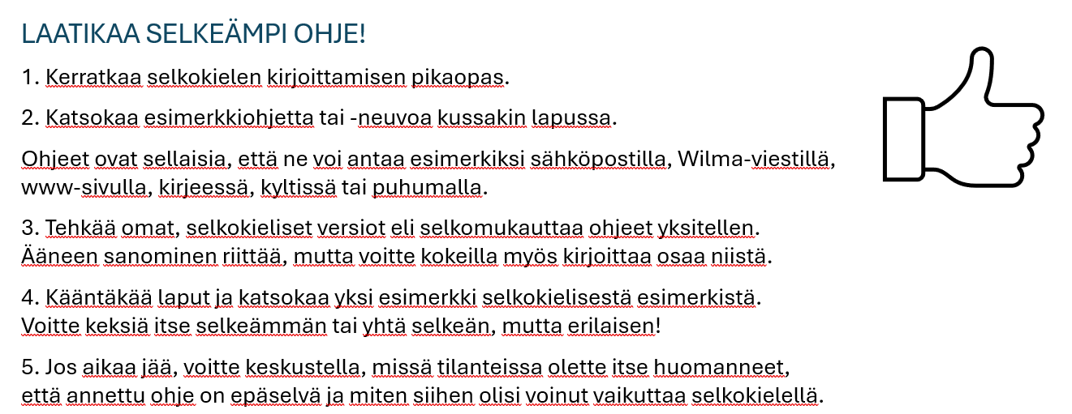
Rastityöskentely selkokielestä: rasti 5

Slide 9
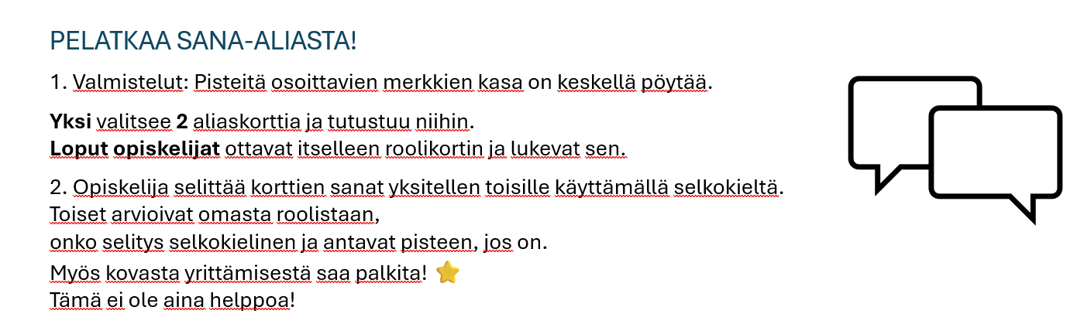
Rastityöskentely selkokielestä: rasti 6

Slide 10
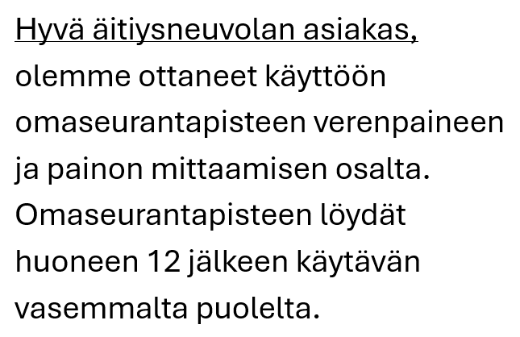
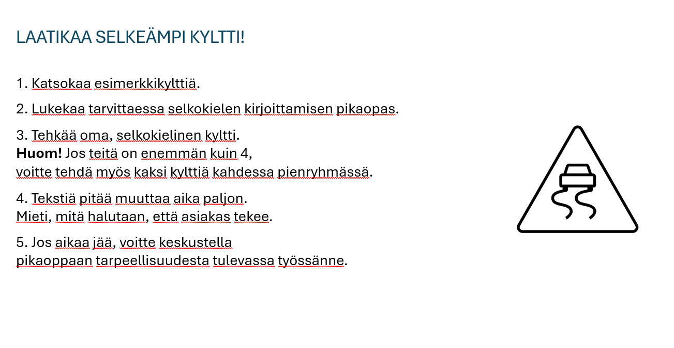
Rastityöskentely selkokielestä: rasti 7
Oikea kyltti (!).

Slide 11
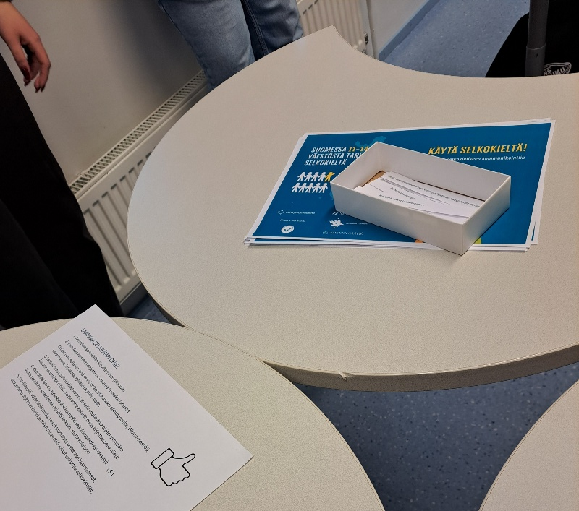
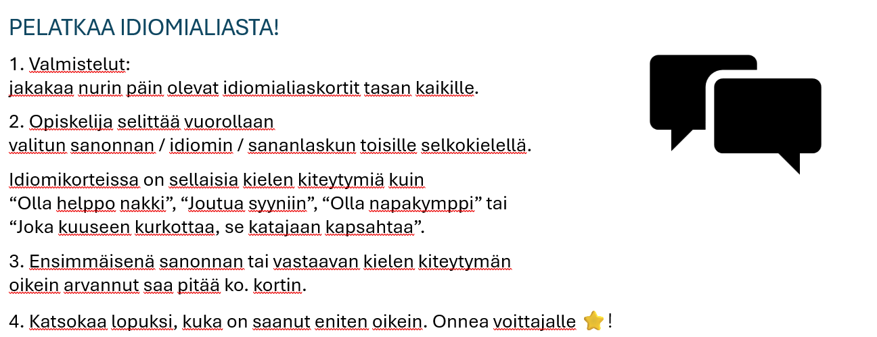
Rastityöskentely selkokielestä: rasti 8

Slide 12
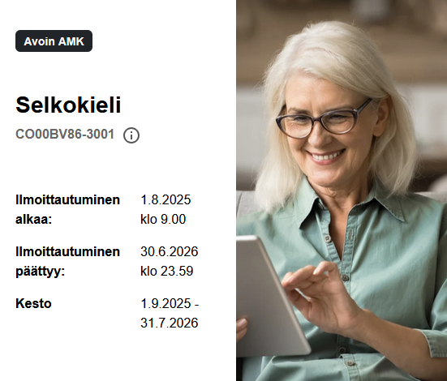
Tervetuloa oppimaan ja innostumaan aiheesta lisää!
Muista myös Selko-keskuksen sivuilla olevat koulutukset!
Työelämän täydennyskoulutuksia etsivät voivat suorittaa verkko-opintoina edullisen Selkokieli 5 op -kurssin.
75 euroa / kurssi
Itsenäisesti suoritettavat, käytännönläheiset tehtävät.
Kokoajana Kukka-Maaria.
Ilmoittaudu: Opin.fi | Selkokieli 5 op

Slide 13
Opetuksen tueksi valmista, avointa ja maksutonta materiaalia
eOppivan kurssi Selkokieli tutuksi eOppiva, Selkokeskus ja valtiovarainministeriö 2023.
215 tulosta aoe.fi eli Avointen oppimateriaalien kirjastossa hakumääritteillä “selkokieli” ja “korkeakoulutus”, mm. SAILA-, OPVA- ja VIERKO-hankkeiden avoimesti käytössä olevia tuotoksia eri aloilta.
Monikulttuuriset opintopolut -hankkeen podcast Sema Tuna Torunoglu ja Kukka-Maaria Raatikainen 2025. Podcast selkokielestä.

Slide 14
Lähteet ja lukemisto
Aluehallintovirasto | Yleistä saavutettavuudesta | verkkojulkaisu
Finlex | Laki digitaalisten palvelujen tarjoamisesta | verkkojulkaisu
Finlex | Hallintolaki | verkkojulkaisu
Kielikello: Mitä selkokieli on?
Lukukeskus: 10 faktaa lukemisesta | verkkojulkaisu
Selkokeskus: Selkokieli
Selkokeskus: Selkokielen tarvearvio 2025 | PDF
Sydänliitto: Terveysarvot kuntoon -selkojulkaisu
Valtioneuvoston julkaisuja 2021: 87 | Kansalliskielistrategia 2021 | PDF
Valtiovarainministeriö: Avoin hallinto, strategia 2030 | PDF

Slide 15
Lisälukemisto
Esimerkki Savonian opetussuunnitelmista | Sosionomi (AMK) | Sosiaalialan asiakastyön perusteet, mainittu “Selkokielen perusteet”
Esimerkki Savonian opetussuunnitelmista | Kuntoutus- ja hyvinvointipalvelujen kehittämisen asiantuntija (YAMK) | Asiakaslähtöisten palvelujen kehittäminen ja viestintä, mainittu “Saavutettavuus ja esteettömyys”
Raatikainen, K-M. 2025. Selkokielen opetusta tarvitaan ammattikorkeakoulututkinnoissa. Savonia-artikkeli Pro.
Raatikainen, K-M. 2025. ”Ollaan ihan kuutamolla” – sanonnat tuottavat päänvaivaa kielen oppijan lisäksi selkokielen käyttäjälle. Savonia-artikkeli.
SAILA-hankkeen Huoneentaulu ja esite. Tulosta ja ota käyttöön, aoe.fi.

Slide 16
Tekijä: kukka-maaria.raatikainen@savonia.fi Kiitos, jos mainitset alkuperäisen tekijän esimerkiksi oman diasettisi lopussa.
Olisi kiva kuulla, jos sinulla on vastaavia kokemuksia!

